Slide 1


Qualidade de Software

Slide 2




Introdução
Qualidade de Software
Grau em que um sistema, componente ou processo atende aos requisitos especificados e às expectativas dos usuários. É um conceito que engloba diversos aspectos do desenvolvimento e uso de software.
Vamos conhecer as principais características de um software de qualidade segundo a ISO/IEC 25010

Slide 3
Qualidade
Adequação Funcional
Avalia se o software faz o que deveria fazer. Em outras palavras, verifica se as funcionalidades estão corretas, completas e realmente ajudam o usuário a realizar suas tarefas.
O software faz o que foi prometido?

Slide 4
Qualidade
Eficiência de Performance
O foco é o desempenho do software. Um sistema pode ser funcional, mas se for lento, travar ou consumir muitos recursos, a experiência do usuário será negativa
O sistema é rápido e leve? Usa bem os recursos?

Slide 5
Qualidade
Compatibilidade
Essa característica analise como o software se comporta ao interagir com outros sistemas ou quando instalado em ambientes com diferentes configurações.
Funciona bem com outros sistemas ou programas?
Ex: Um app de planilhas que importa arquivos csv.

Slide 6
Qualidade
Usabilidade
Se trata de como é a experiência do usuário ao interagir com o sistema. Um software pode ser poderoso, mas se for confuso ou difícil de usar, perde seu valor.
É fácil de usar e entender? Tem boa aparência?

Slide 7
Qualidade
Confiabilidade
Confiabilidade diz respeito à capacidade do software de funcionar bem sob diferentes condições, sem travar ou apresentar falhas com frequência.
O sistema é estável e funciona bem mesmo com erros inesperados?
Ex: Um software que continua rodando mesmo após uma falha.

Slide 8
Qualidade
Segurança
Segurança é uma característica crítica, principalmente para sistemas que lidam com dados sensíveis. Avalia a proteção contra acessos indevidos e fraudes.
Os dados estão protegidos contra acessos indevidos?

Slide 9
Qualidade
Manutenibilidade
É a facilidade de alterar, corrigir ou melhorar o software ao longo do tempo, sem comprometer sua estabilidade.
É fácil de corrigir ou atualizar o software?

Slide 10
Qualidade
Portabilidade
A portabilidade avalia a facilidade com que o software pode ser transferido de um ambiente para outro, como entre sistemas operacionais ou servidores diferentes.
Pode ser instalado ou usado em diferentes ambientes?

Slide 11
Projeto de Software
Exercício
Vamos realizar uma Auditoria da Aplicação:
Como fazer:
Cada grupo irá pegar um app ou programa existente no mercado;
Avaliar o projeto usando as 8 características da ISO 25010;
Dão nota de 1-5 para cada característica essa nota deve ser justificada;
Apresentam o relatório de qualidade onde deve conter as notas e pontos de melhoria.

Slide 12

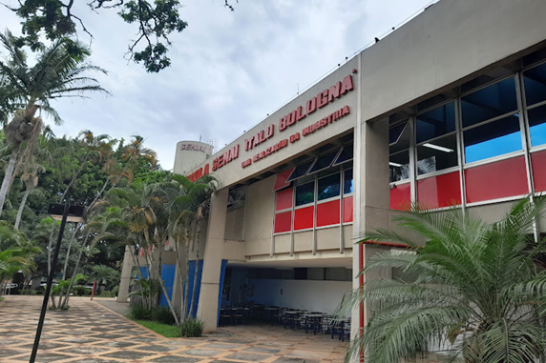
FOTO DA ESCOLA
ESCOLA SENAI ÍTALO BOLOGNA
Av. Goiás, 139
Telefone
(11) 2396-1999
Instagram
Facebook
@senai.itu
/senaisp.itu
Site
https://sp.senai.br/unidade/itu/

